Slide 1

支持向量机 (Support Vector Machines)
梁毅雄
yxliang@csu.edu.cn
Machine Learning
Some materials from Andrew Ng, Barnabás Póczos and others

Slide 2


Margins: Intuition
在测试新样本时，当 或者 我们可以“very confident”给出预测结 果

Slide 3
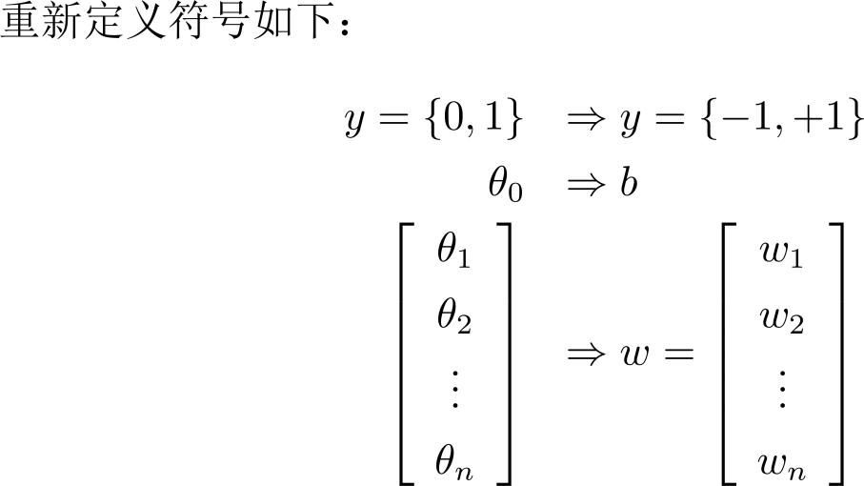
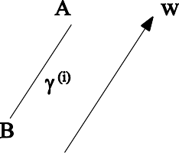
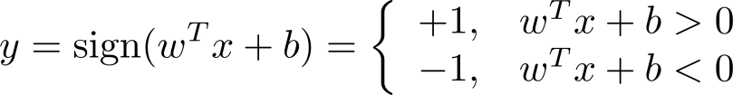
Margins: Intuition

Slide 4



Margins: Intuition
Pick the one with the largest margin!
Which line is better?

Slide 5

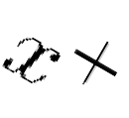



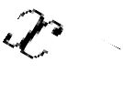
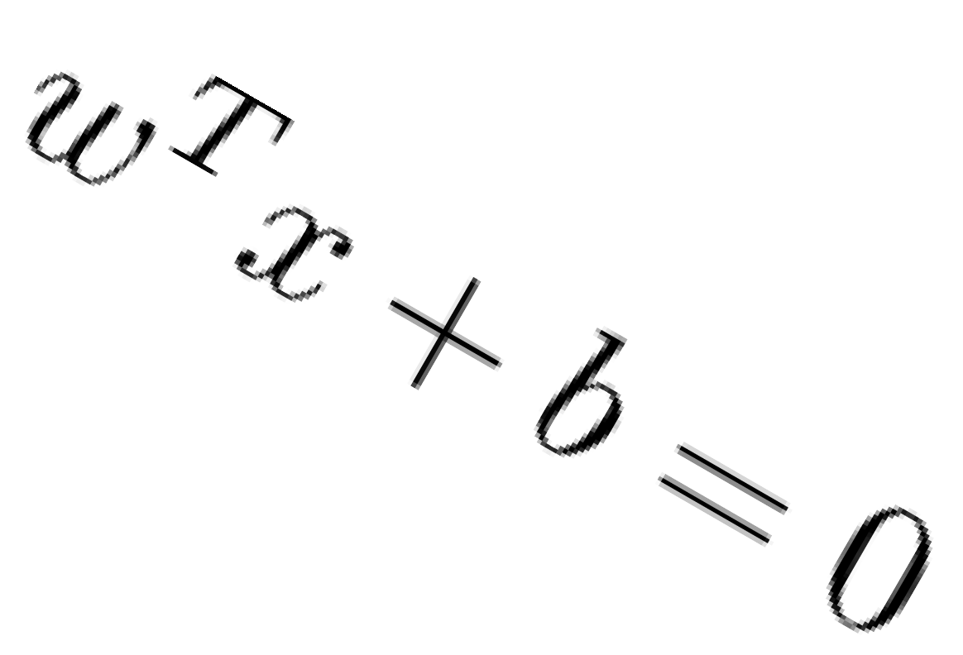

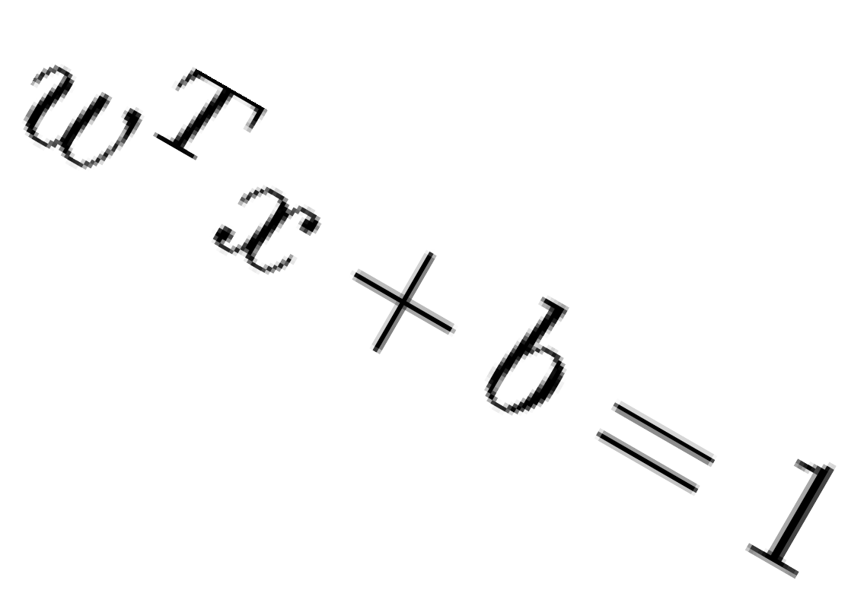


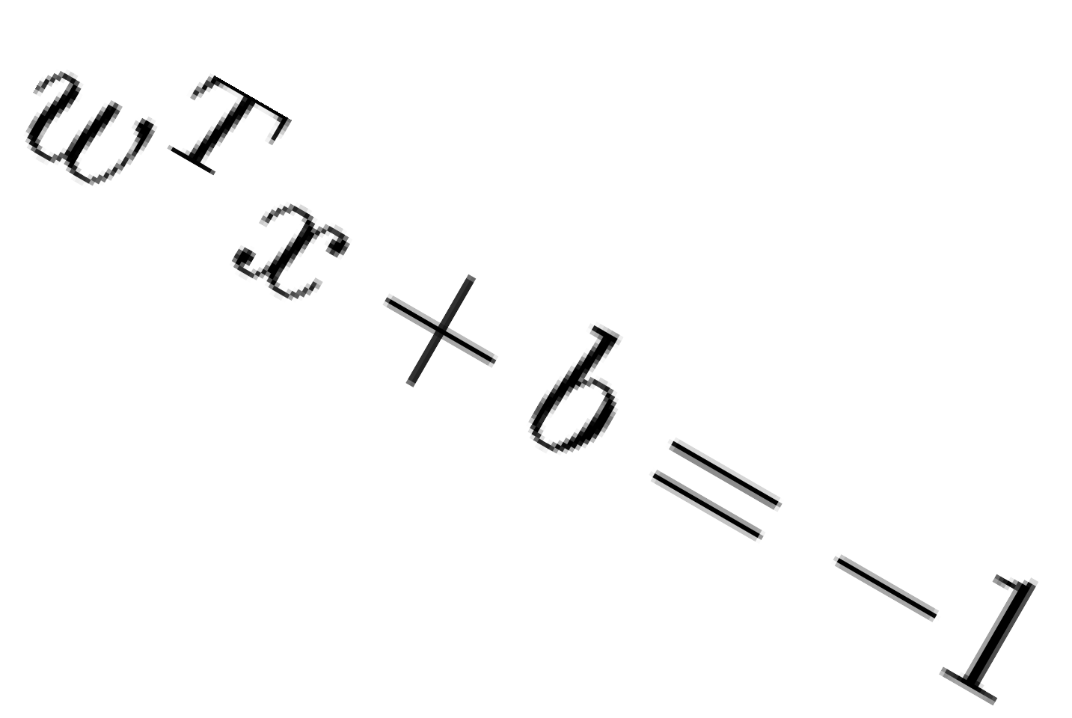



最大间隔分类器(Max Margin Classifier)
Pick the one with the largest margin!
如何计算margin？
最大化margin:
等价于

Slide 6
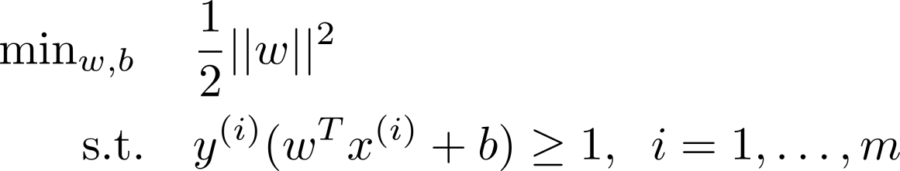
The Primal Hard SVM
属于带约束的优化问题(线性约束条件+ 二次目标函数)
典型的二次规划（ Quadratic Programming, QP ）问题
Efficient algorithms and commercial code exist for QP

Slide 7
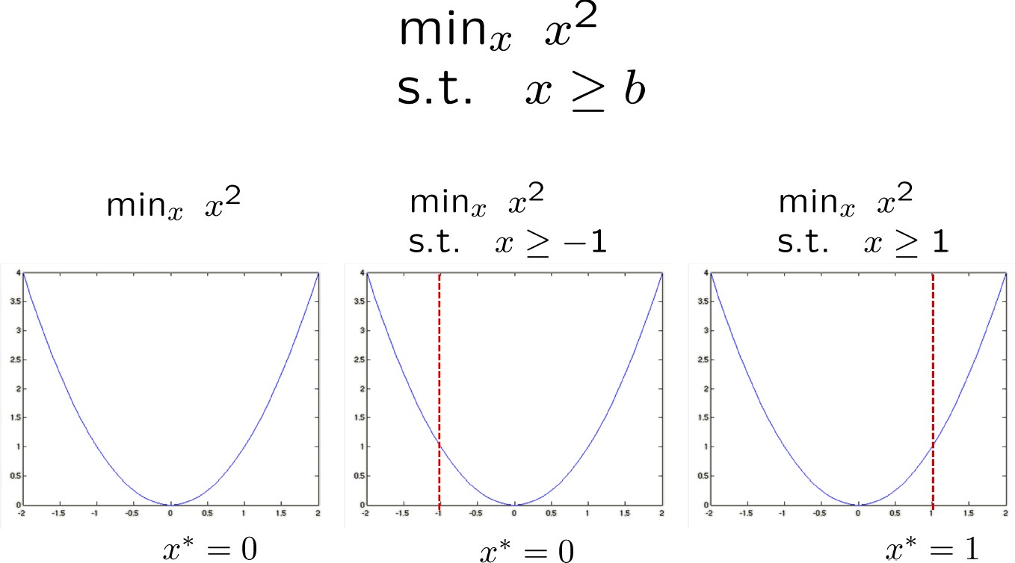
Constrained Optimization

Slide 8
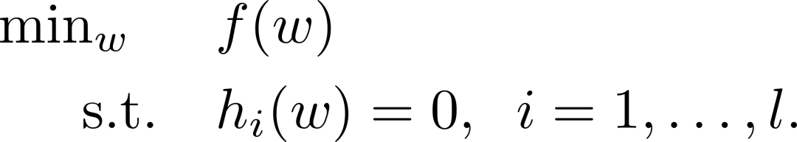
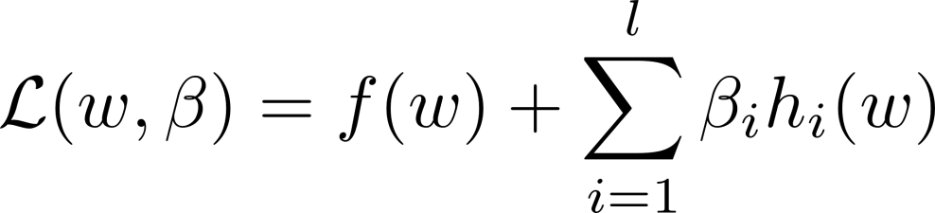
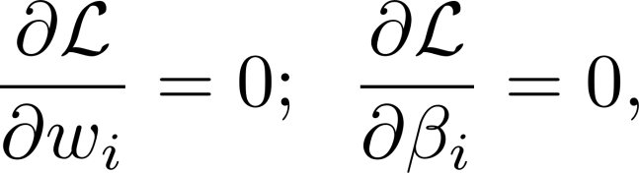
Lagrange Multiplier

Slide 9
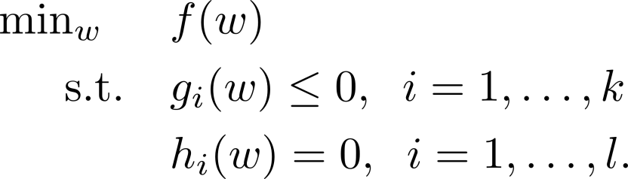
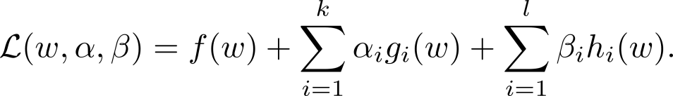

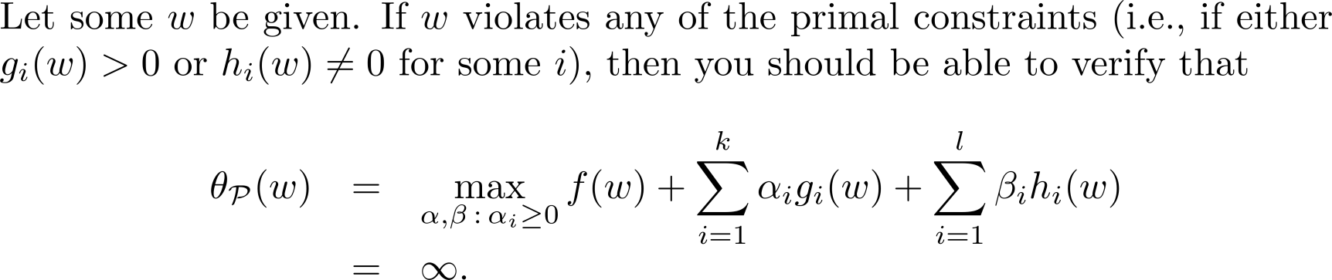
Lagrange Multiplier

Slide 10




Lagrange Multiplier
等价于原来的优化问题 (Primal problem)
对偶优化问题(Dual problem)
弱对偶性

Slide 11
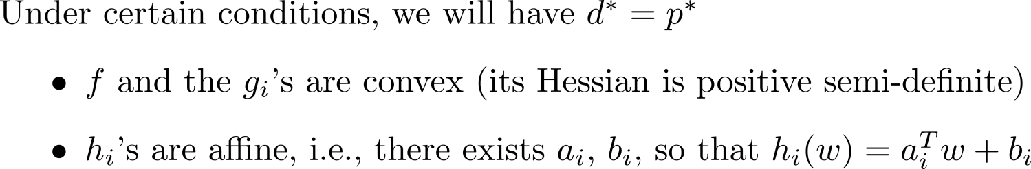
Lagrange Multiplier
强对偶性

Slide 12

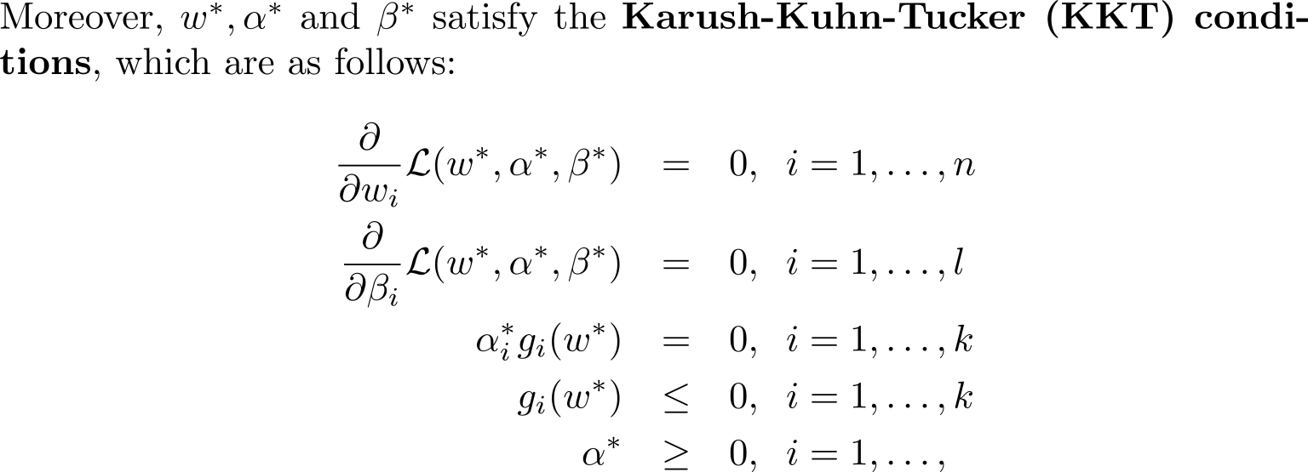

Lagrange Multiplier

Slide 13
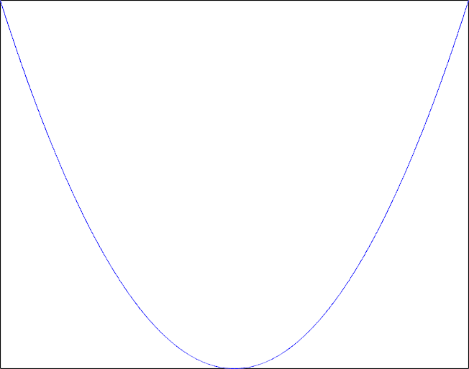
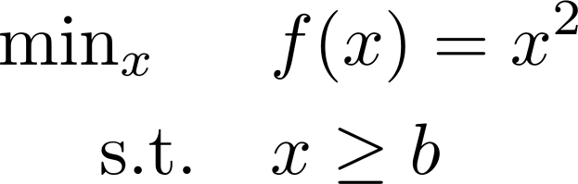

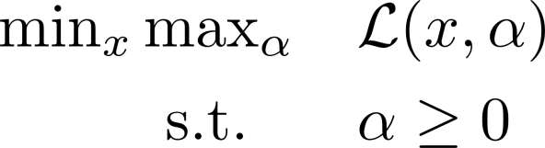
Lagrange Multiplier
满足强对偶条件

Slide 14
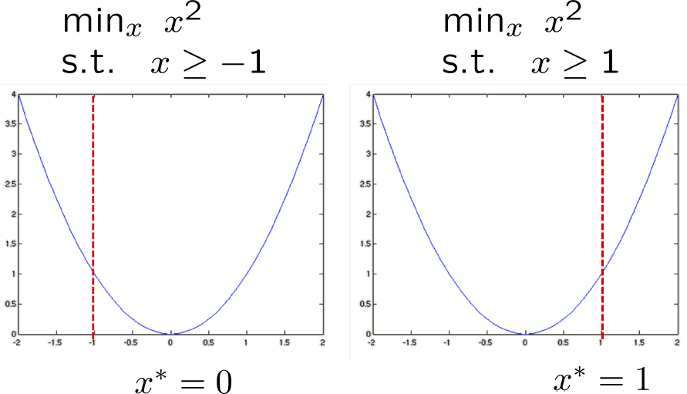
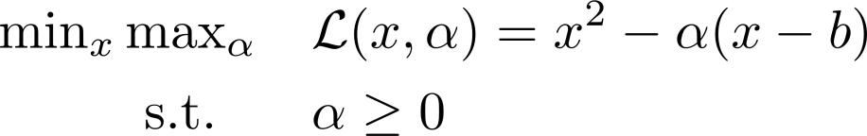
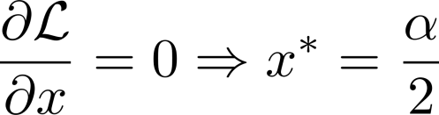
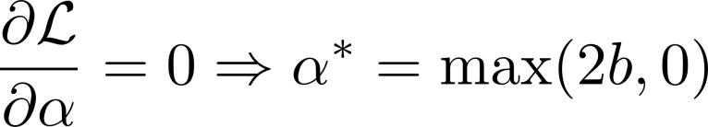
Lagrange Multiplier

Slide 15
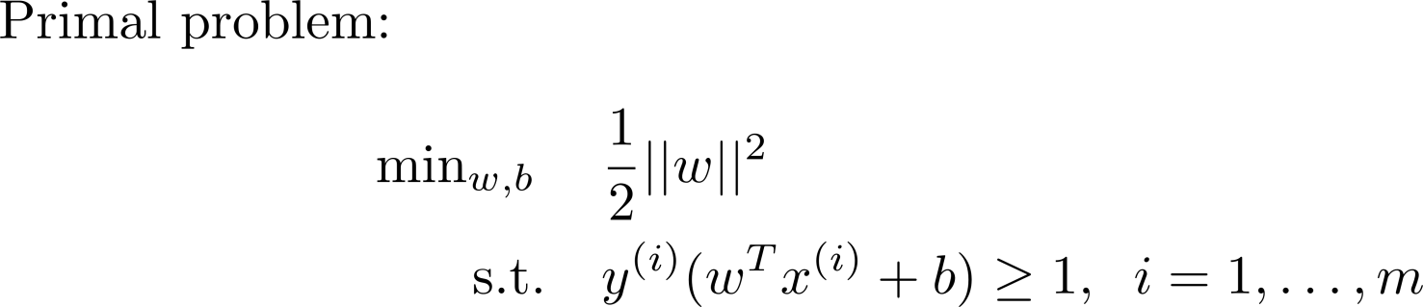
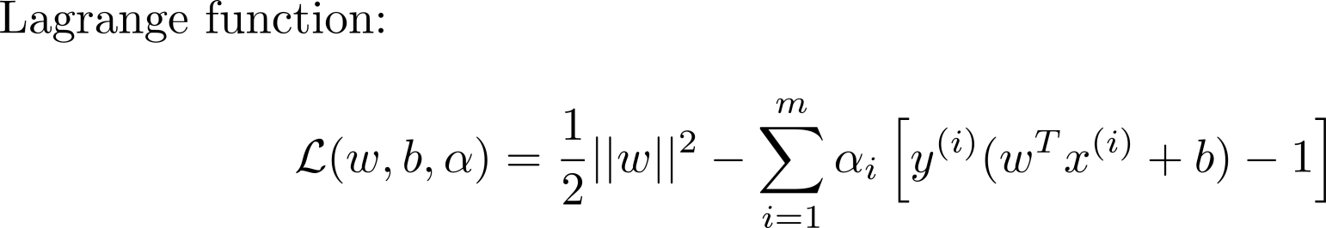
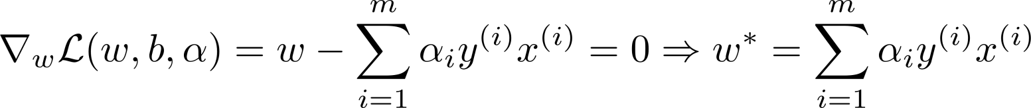
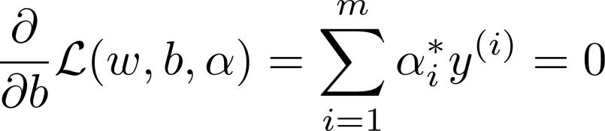
SVM: From Primal to Dual
满足强对偶条件

Slide 16
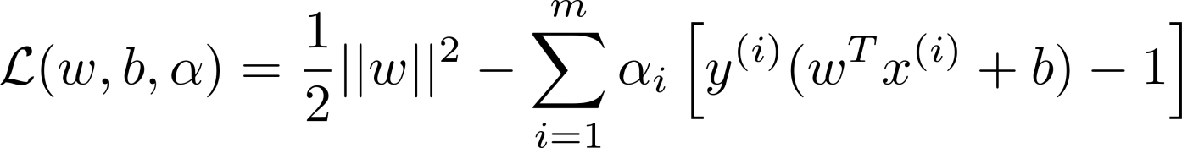
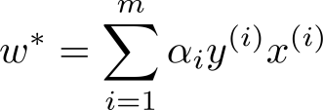
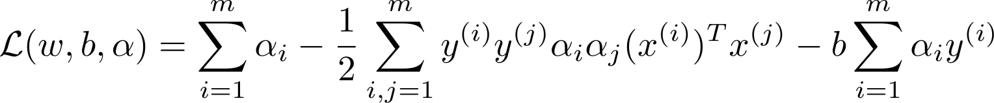
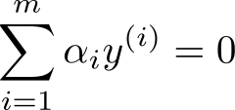
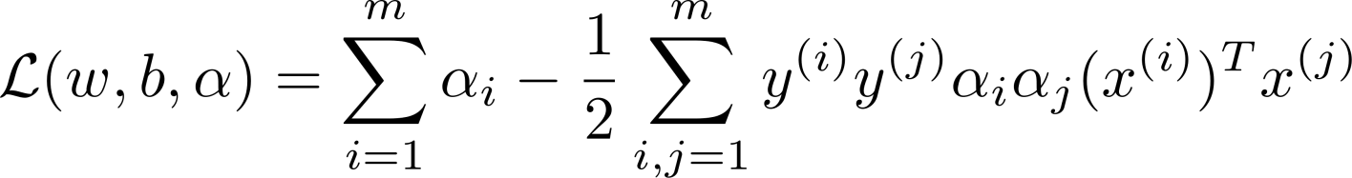
SVM: From Primal to Dual

Slide 17
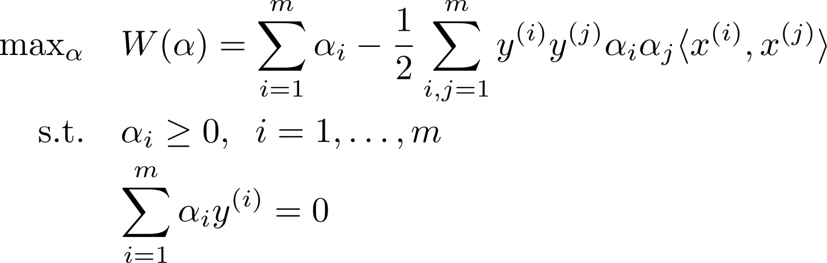
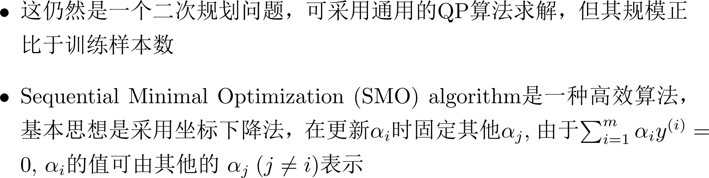
Solving the Dual: The SMO Algorithm

Slide 18
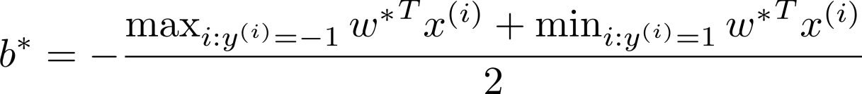
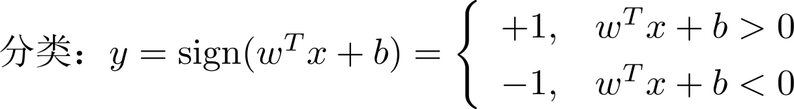
The Dual Hard SVM
如何求b ?

Slide 19
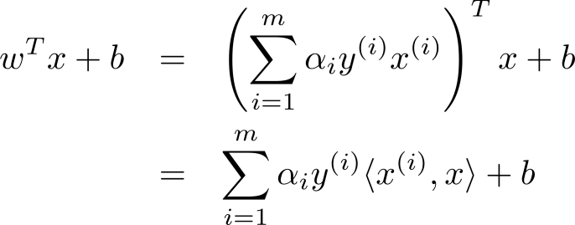

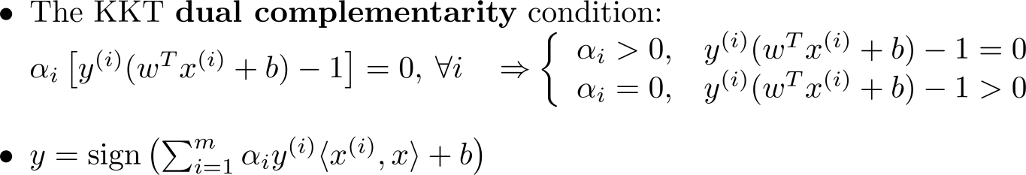

The Dual Hard SVM
支持向量
一般情况下只有少数训练样本对应的Lagrange Multiplier大于零(支持 向量)，分类面则是由这些支持向量决定
决策时只需计算新样本与所有支持向量的内积

Slide 20
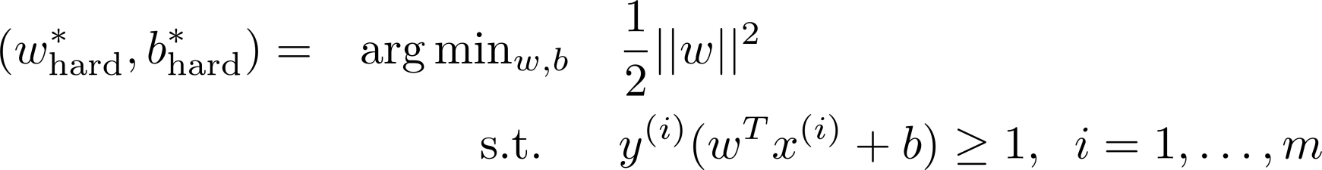

From Hard SVM to Soft SVM

Slide 21
From Hard SVM to Soft SVM
仅能处理线性可分问题
实际情况下训练数据中可 能存在“特异
点”(outlier)，把这些点
去掉后数据是线性可分的
或者是去掉这些数据后， 能得到更大的margin

Slide 22




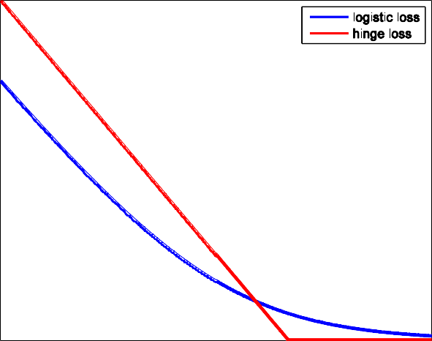
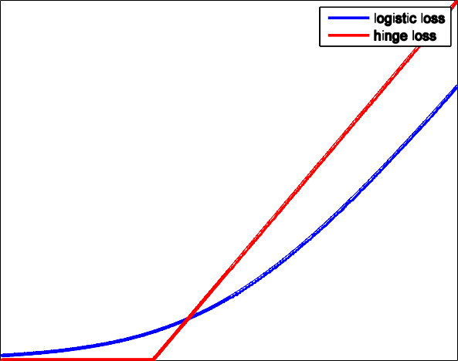
From Logistic Loss to Hinge Loss

Slide 23
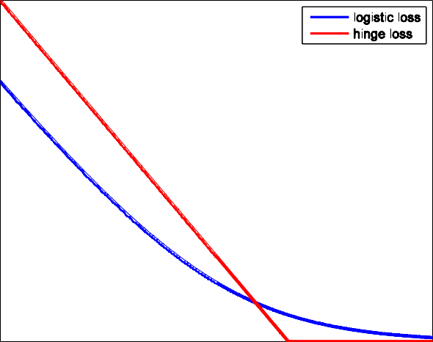
From Logistic Loss to Hinge Loss

Slide 24
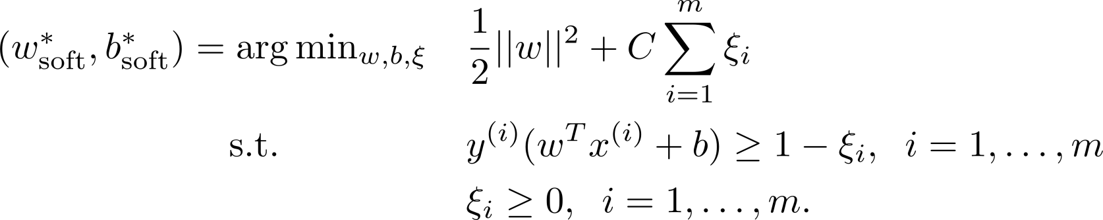
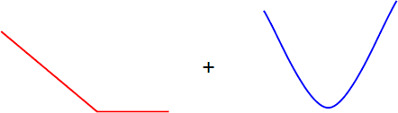
The Primal Soft SVM problem
换成hinge loss
松弛因子
等价于
C: 惩罚因子

Slide 25
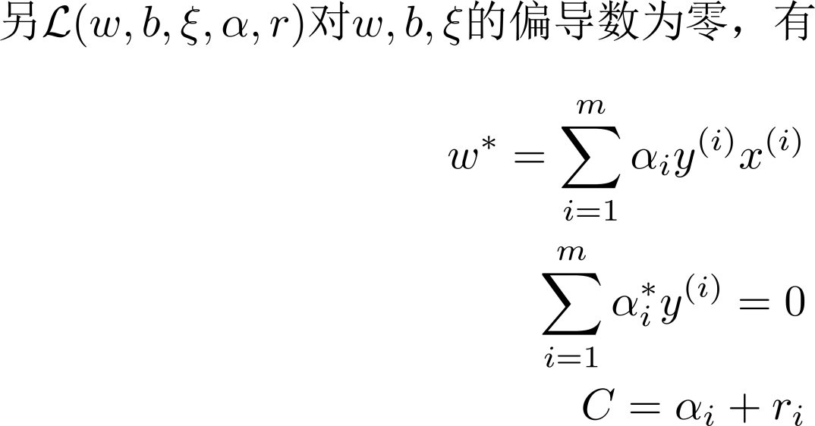
The Dual Soft SVM

Slide 26
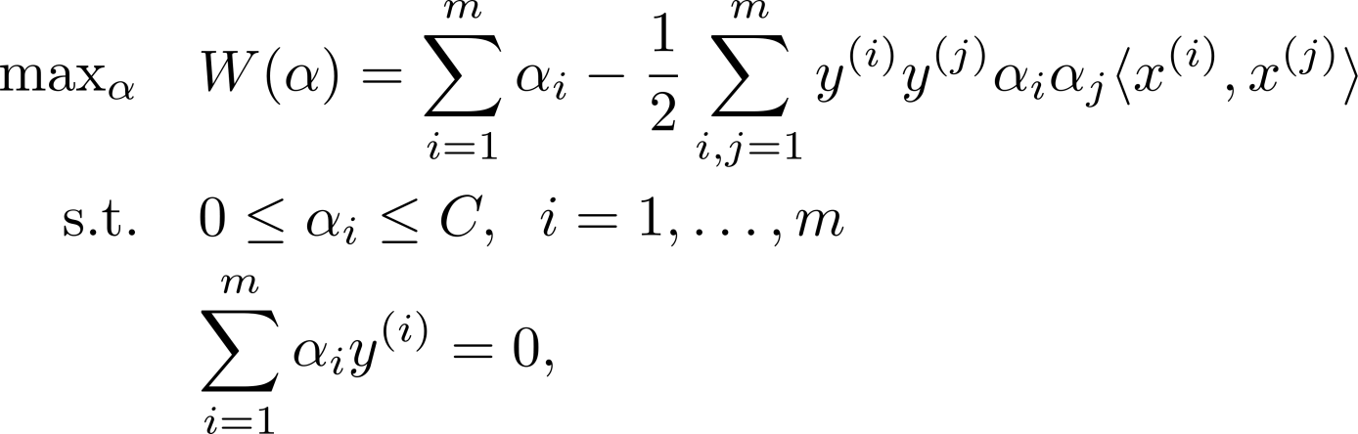
The Dual Soft SVM
思考：是否可以用梯度下降法求解？
Primal problem
Dual problem

Slide 27
The Dual Soft SVM
The Dual Hard SVM
The Dual Soft SVM
思考:惩罚因子C 趋近无穷大会发生什么情况？

Slide 28
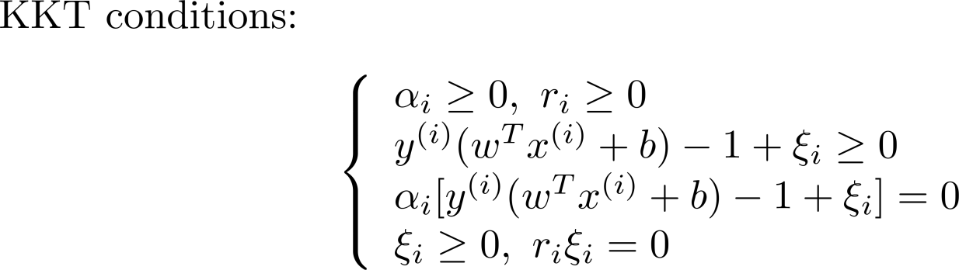
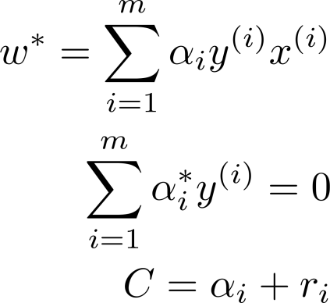

The Dual Soft SVM

Slide 29


Support vectors in Soft SVM

Slide 30
The Dual Soft SVM

Slide 31


Solving the Dual: The SMO Algorithm

Slide 32

Solving the Dual: The SMO Algorithm
https://zhuanlan.zhihu.com/p/32152421

Slide 33

The SMO Algorithm Implementation (optional)

Slide 34




核(Kernel)
通过引入松弛因子，Soft SVM能处理 部分“特异点”outlier导致的线性不 可分问题
但如果数据本身是线性不可分的，如 何处理？
  显式将数据变换到新的空间(如采用极坐 标、多项式升维)，使其线性可分，如

Slide 35




核(Kernel)

Slide 36
核(Kernel)
只有少数的α > 0
只需要知道测试样本x与支持所有支持向量的内积，无需 明确知道对应的映射

Slide 37



核(Kernel)

Slide 38



核(Kernel)

Slide 39
























RBF Kernel

Slide 40

Kernel Matrix and Mercer Kernel

Slide 41




Multi-Class SVM

Slide 42


Multi-Class SVM

Slide 43
SVM vs. Logistic Regression
 | SVM | Logistic Regression
Loss function | Hinge Loss | Logistic Loss (Cross-Entropy Loss)
High dimensional features with kernels | Yes! | No (but there is kernel logistic regression too)
Solution sparse | Often yes! | Almost always no!
Semantics of output | “Margin” | “Real probabilities”

Slide 44

支持向量回归

Slide 45


支持向量回归

Slide 46






支持向量回归：线性回归

Slide 47

























支持向量回归：线性回归

Slide 48

支持向量回归：线性回归

Slide 49










































支持向量回归：线性回归

Slide 50



































支持向量回归：线性回归

Slide 51



支持向量回归：非线性回归

Slide 52
Thanks!
Any questions?

